Slide 1
TIẾNG VIỆT 1
Tập 2
Tuần 26
Bài 136: oai – oay – uây

Slide 2


KHỞI ĐỘNG

Slide 3



Đọc câu sau : Cá to đuổi bắt lũ cá nhỏ. Lũ cá nhỏ luýnh quýnh xin tha mạng.

Slide 4
Đọc câu sau: Cá to ngoác miệng rộng huếch, huênh hoang: “Kẻ yếu phải làm thức ăn cho kẻ mạnh”.

Slide 5
Đọc câu sau: Xoạch! một chiếc lưới quăng xuống chụp lấy cả bọn.

Slide 6
Đọc câu sau: Lũ cá nhỏ lọt qua mắt lưới, thoát hết. Chỉ cá to bị mắc lại.

Slide 7
Đọc câu sau: Lũ cá nhỏ ngoảnh đầu, báo cá to: “ Tiếc là có kẻ còn mạnh hơn bác”.

Slide 8


oai
oay
uây

Slide 9



Slide 10


1. Làm quen
oai
thoại
oa
i
th
oại
điện thoại
oại

Slide 11

oay
xoay
oa
y
x
oay
ghế xoay
oay

Slide 12
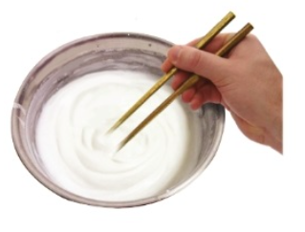

Slide 13
uây
khuấy
uâ
y
kh
uấy
khuấy bột
uấy

Slide 14
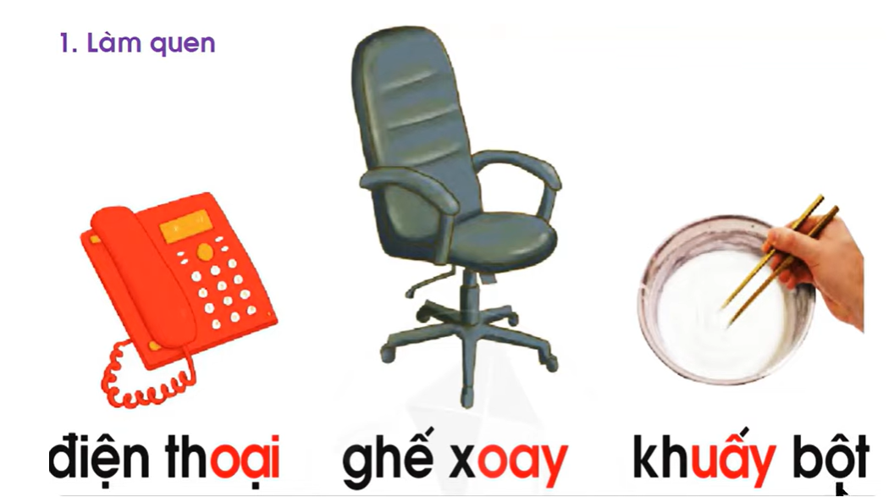

Slide 15



So sánh
oai
oa
oay
oa

Slide 16

oay
y
uây
y

Slide 17

CÀI BẢNG CÀI
oai
điện thoại
oay
ghế xoay
uây
khuấy bột

Slide 18




THƯ GIÃN

Slide 19

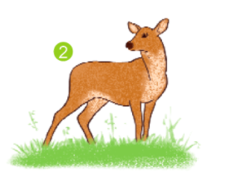

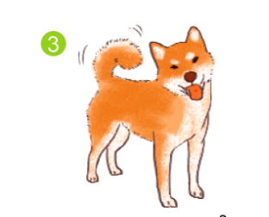
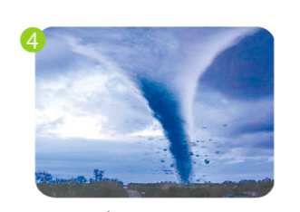
2.Tiếng nào có vần oai? Tiếng nào có vần oay? Tiếng nào có vần uây?
oai
quả xoài
oay
ngoái lại
uây
ngoe nguẩy
lốc xoáy

Slide 20
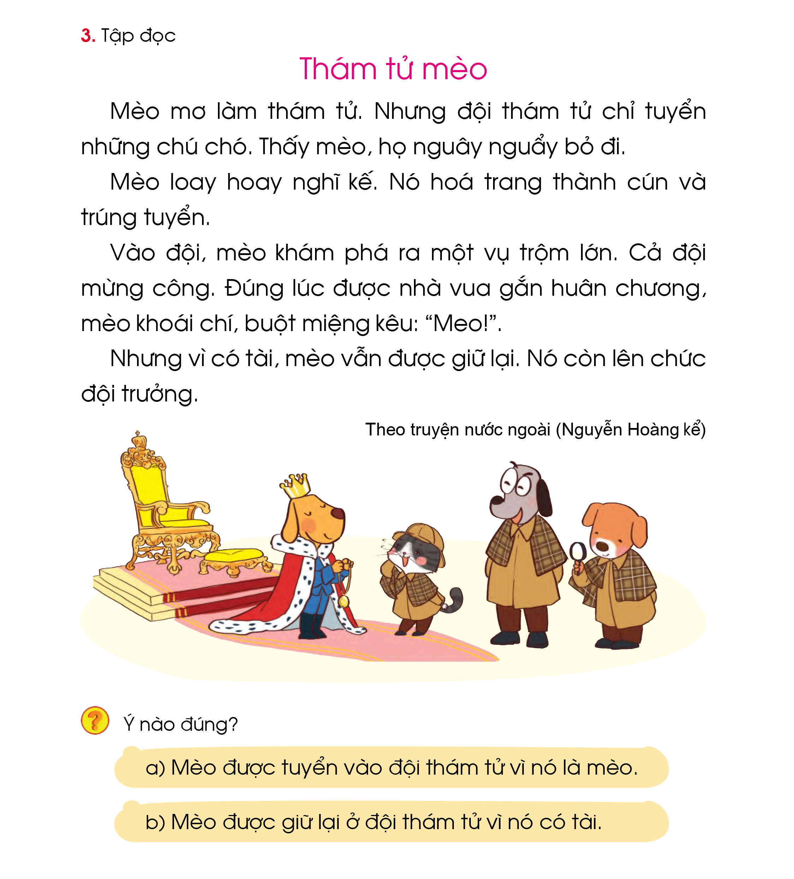

Slide 21


Slide 22

Luyện đọc từ ngữ
huân chương
đội trưởng
loay hoay
Khoái chí
hóa trang
trúng tuyển
buột miệng
nguây nguẩy

Slide 23
LUYỆN ĐỌC CÂU

Slide 24
2
1
3
4
5
6
7
8
9
11
10

Slide 27


TẬP VIẾT

Slide 28

VIẾT BẢNG CON

Slide 29
